Slide 1
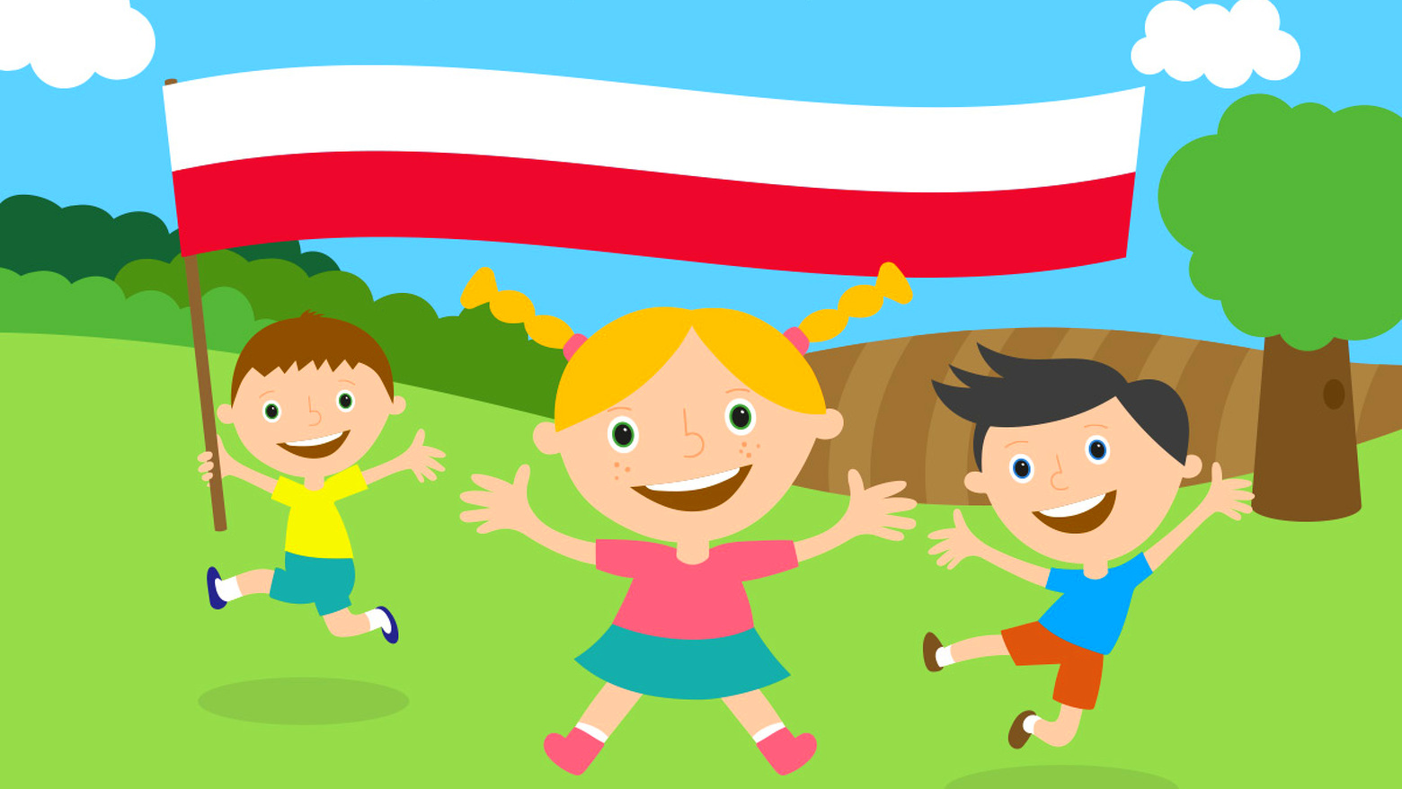
Narodowe Święto Niepodległości

Slide 2
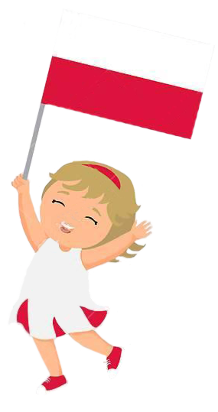
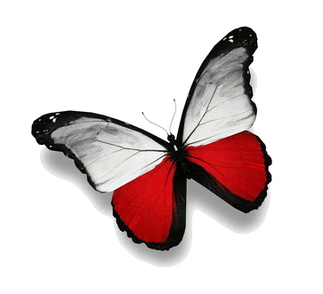
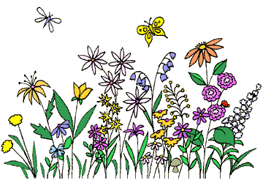
Patriotyzm oznacza przynależność do grupy. A każdy z nas chce przynależeć do jakiejś grupy. Rodzina, naród to te jedne z ważniejszych. Jestem Polakiem, a dla Polaka ważne są symbole: orzeł biały, biało-czerwona flaga. To nas łączy.
Polska istniała ponad 800 lat, jednak w pewnym momencie stało się coś strasznego i bardzo trudnego. Polska była bardzo słaba i miała 3 silnych sąsiadów. Były to – Rosja, Prusy i Austria. Pewnego roku te silne państwa zabrały część polskiej ziemi. Rosja i Prusy jeszcze raz zabrały ziemie Polski, tak że już tylko taki mały kawałek nam pozostał. Ale to jeszcze nie koniec. Wszystkie te 3 państwa znowu dokonały podziału ziem polskich tak, że już nic nie zostało. Polska zniknęła z mapy. To co zrobiły te 3 państwa nazywamy rozbiorami Polski. Polacy musieli teraz poddać się władzy tych krajów. Te kraje chciały, żeby Polacy zapomnieli o swoim kraju i o wszystkim, co polskie – mówimy że Polska utraciła niepodległość. 11 listopada 1918 to bardzo szczęśliwa data dla wszystkich Polaków. Właśnie tego dnia, po 123 latach niewoli, Polska odzyskała niepodległość. Dlatego też każdego roku 11 listopada obchodzimy nasze święto narodowe – Święto Niepodległości.

Slide 3
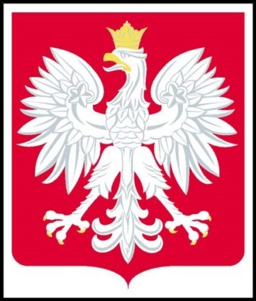
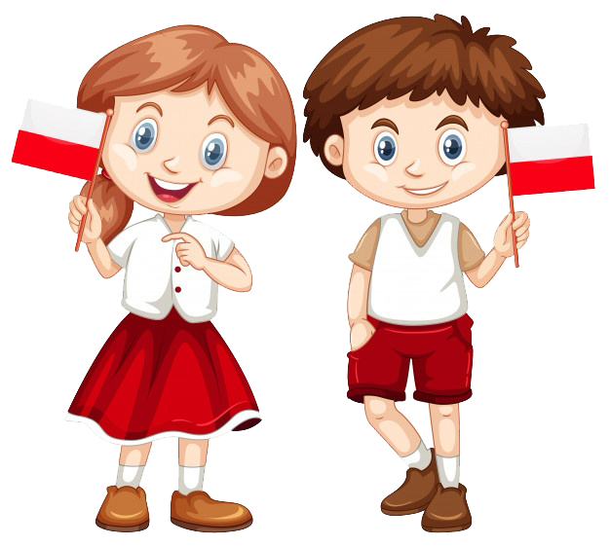
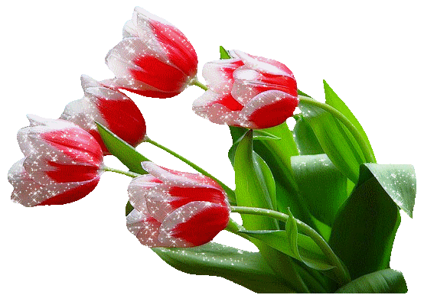
Symbole narodowe. Godło Polski – orzeł biały.
Godłem Rzeczypospolitej Polskiej jest wizerunek orła białego ze złotą koroną na głowie zwróconej w prawo, z rozwiniętymi skrzydłami, z dziobem i szponami złotymi, umieszczony w czerwonym polu tarczy.
Legenda o powstaniu państwa Polskiego – opowieść o Lechu, Czechu i Rusie:

Slide 4
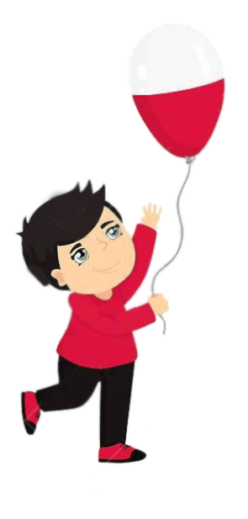
Hymn Polski – Mazurek Dąbrowskiego
Polski Hymn Narodowy jest to "Pieśń legionów polskich we Włoszech", zwana z czasem "Mazurek Dąbrowskiego", Do dnia dzisiejszego utrzymały się tradycje, według których śpiewanie Mazurka Dąbrowskiego następuje w szczególnych dla kraju momentach, ważnych wydarzeniach, świętach lub rocznicach. Najbliższą okazją do tego jest zbliżające się Święto Konstytucji 3 Maja. Warto więc nauczyć się wszystkich zwrotek na pamięć, aby tego dnia dumnie je wyśpiewać.

Slide 5
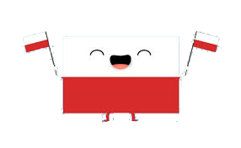
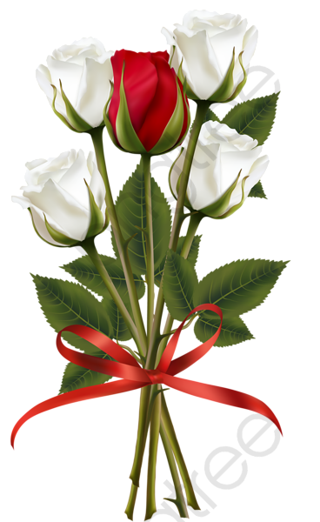
Flaga biało – czerwona
Flaga Polski składa się z dwóch równych, poziomych pasów - białego i czerwonego. Kolor biały oznacza srebro, a także wodę oraz czystość. Kolor czerwony jest symbolem ognia, oznacza odwagę i waleczność.
Dzień Flagi Rzeczpospolitej Polskiej jest jednym z najmłodszych polskich świąt narodowych. Obchodzimy go 2 maja.

Slide 6
Jesteśmy Polakami. Kochamy swój kraj, dom rodzinny, łąkę i las. Szanujemy symbole narodowe, jesteśmy patriotami. Nauczmy się razem wierszyka pt. „Kto Ty jesteś? – Polak mały”.
- Kto ty jesteś? - Polak mały. - Jaki znak twój? - Orzeł biały. - Gdzie ty mieszkasz? - Między swemi. - W jakim kraju? W polskiej ziemi. - Czym twa ziemia? - Mą ojczyzną. - Czym zdobyta? - Krwią i blizną. - Czy ją kochasz? - Kocham szczerze. - A w co wierzysz? - W Polskę wierzę.

Slide 7
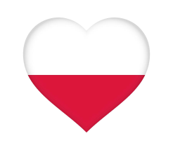
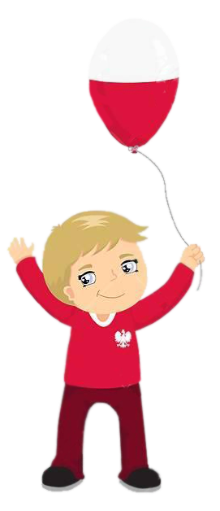
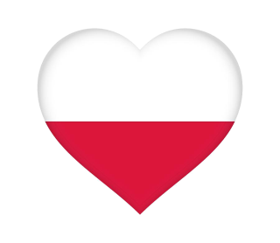
Warszawa – stolica Polski.
Warszawa jest jednocześnie największym miastem Polski i stolicą kraju. Przez Warszawę przepływa najdłuższa rzeka Polski – Wisła. W mieście mieszczą się siedziby parlamentu, Rady Ministrów, Prezydenta oraz innych kluczowych władz w Polsce.

Slide 8
Jesteśmy Polką i Polakiem Dziewczynką fajną i chłopakiem Kochamy Polskę z całych sił Chcemy byś również kochał ją i ty. Ciuchcia na dworcu czeka Dziś wszystkie dzieci pojadą nią by poznać kraj Ciuchcia pomknie daleko I przygód wiele na pewno w drodze spotka nas. Pierwsze jest Zakopane Miejsce wspaniała Gdzie góry i górale są Kraków to miasto stare W nim piękny Wawel Obok Wawelu mieszkał smok. Teraz to już Warszawa To ważna sprawa Bo tu stolica Polski jest Wisła, Pałac Kultury, Królewski Zamek I wiele innych, pięknych miejsc. Toruń z daleka pachnie Bo słodki zapach pierników kusi mocno nas Podróż skończymy w Gdański Stąd szarym morzem można wyruszyć dalej w świat.

Slide 9
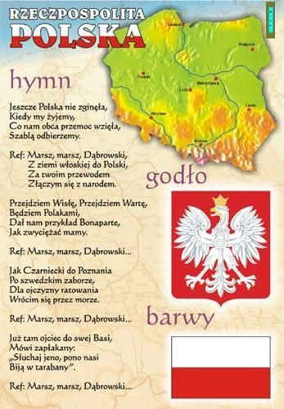
Powtórzmy jeszcze raz symbole narodowe. Hymn – Mazurek Dąbrowskiego. Godło – orzeł biały. Flaga – biało – czerwona.

